Slide 1




ỦY BAN NHÂN DÂN QUẬN LONG BIÊN
TRƯỜNG TIỂU HỌC ĐÔ THỊ VIỆT HƯNG
BÀI GIẢNG ĐIỆN TỬ
KHỐI 3
MÔN: ĐẠO ĐỨC

Slide 2

TUẦN 5
Bài
2
Em yêu Tổ quốc Việt Nam

Slide 3

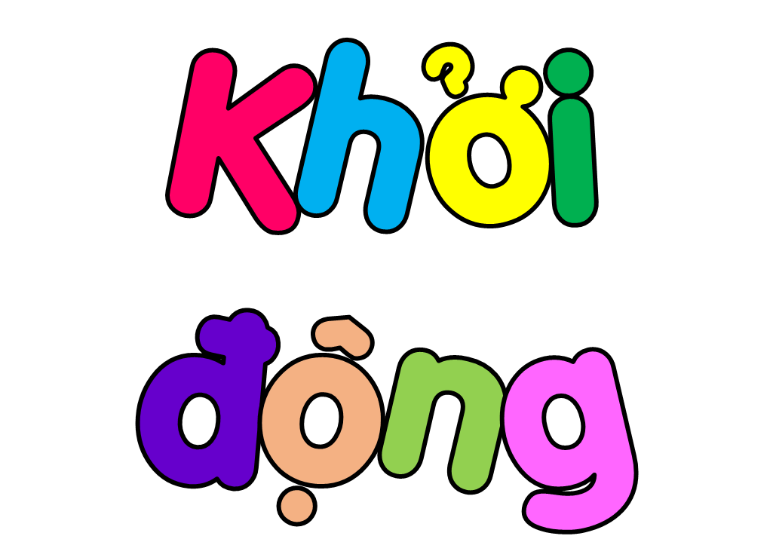
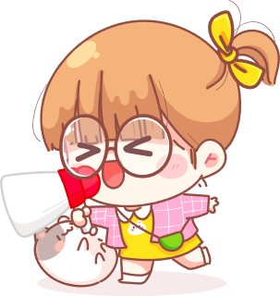

Slide 4


TRÒ CHƠI VÒNG QUAY KÌ DIỆU
TRÒ CHƠI VÒNG QUAY KÌ DIỆU
1
2
4
1
3
4
3
2
BẮT ĐẦU QUAY
Notes:
Thầy cô bấm vào chữ Bắt đầu quay để chạy số chờ 1 lúc vòng quay sẽ dừng.
Bấm vào ô số để đến câu hỏi
Bấm vào mũi tên vàng để chuyển sang bài mới

Slide 5

Đố em: đây là cảnh đẹp nơi nào?
Cảnh đẹp vịnh Hạ Long

Slide 6

Đố em: đây là cảnh đẹp nơi nào?
Cầu Rồng Đà Nẵng

Slide 7
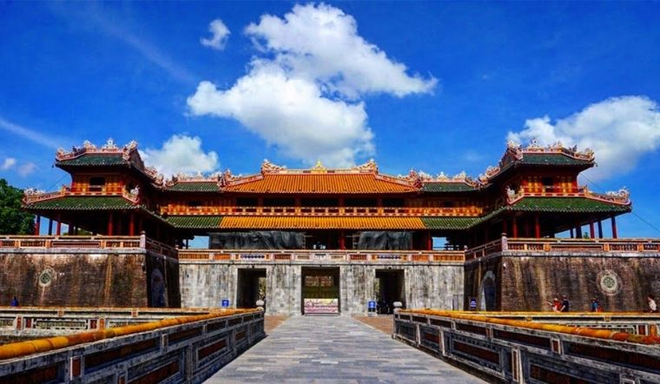
Đố em: đây là cảnh đẹp nơi nào?
Đại nội kinh thành Huế

Slide 8
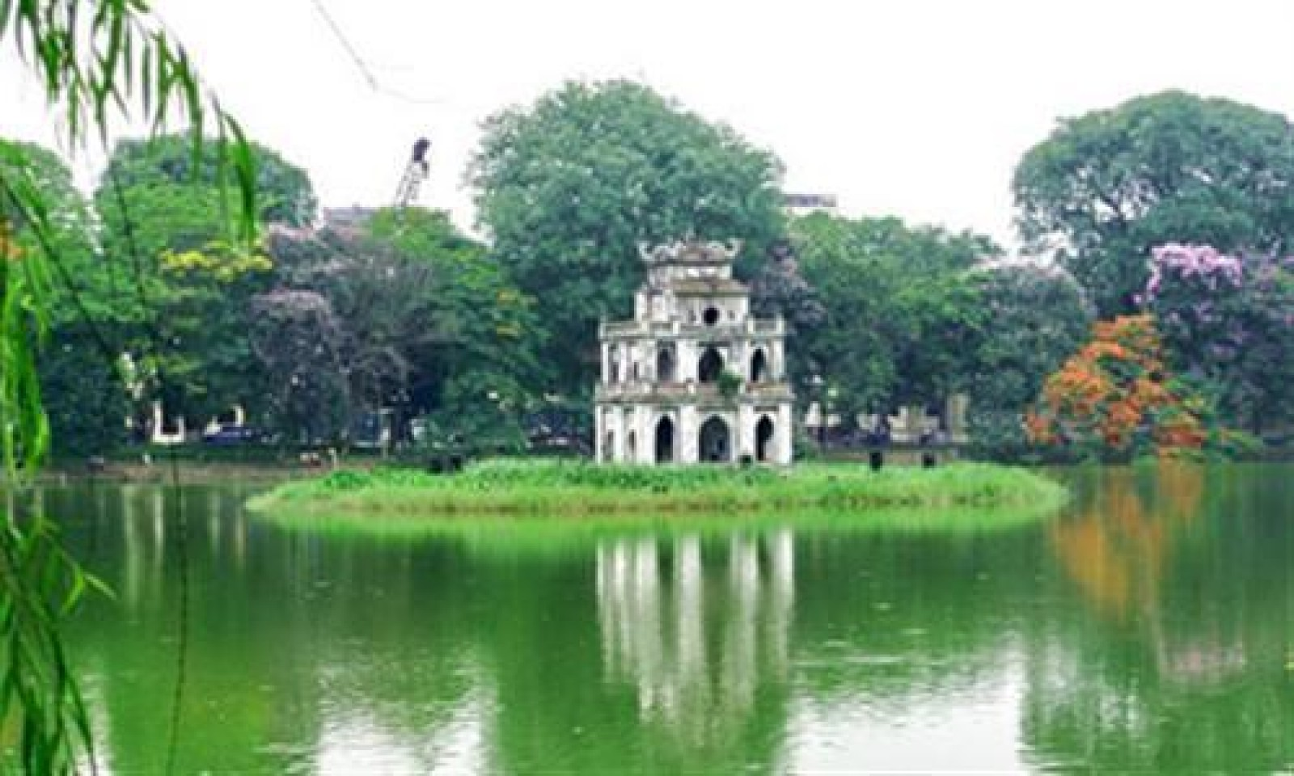
Đố em: đây là cảnh đẹp nơi nào?
Hồ Gươm

Slide 9



Slide 10
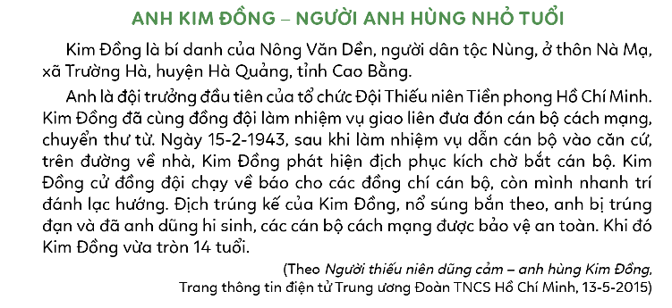
Những việc làm thể hiện tình yêu Tổ quốc Việt Nam.

Slide 11
a) Tình yêu Tổ quốc của anh Kim Đồng thể hiện qua hành động nào?
Tình yêu Tổ quốc của anh Kim Đồng thể hiện qua hành động: trong quá trình làm nhiệm vụ anh đã phát hiện ra địch phục kích chờ bắt cán bộ của ta, vì vậy anh đã cử đồng đội về báo cho cán bộ còn anh thì đánh lạc hướng của địch. Anh đã bảo vệ được cán bộ cách mạng an toàn.
b) Em và các bạn cần làm gì để thể hiện tình yêu Tổ quốc?
Để thể hiện tình yêu Tổ quốc, em cần học tập chăm chỉ, ngoan ngoãn, hăng say, tích cực tham gia các hành động có ý nghĩa tốt đẹp về đất nước, yêu đất nước và con người.

Slide 12

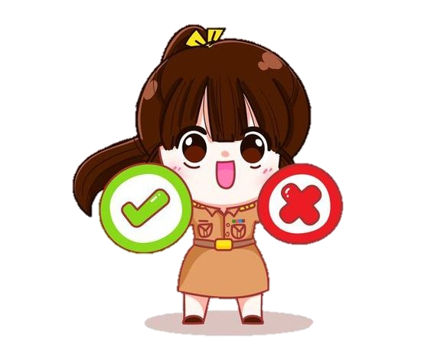

Slide 13
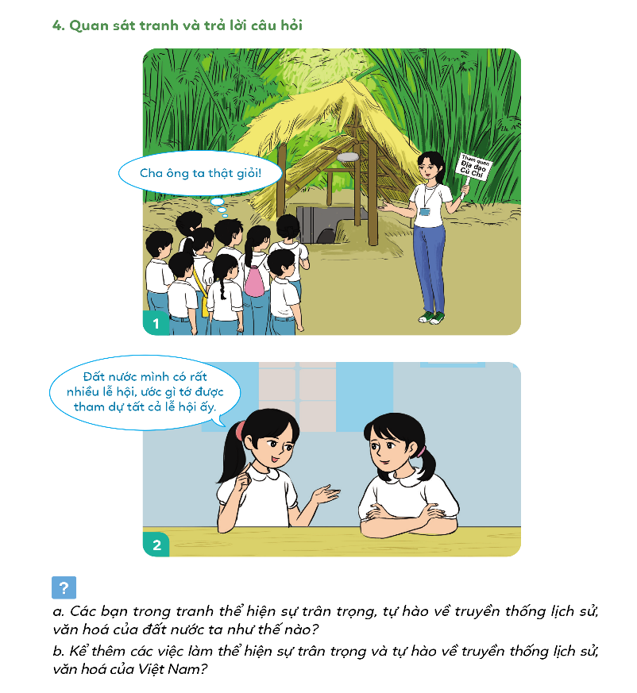
Tìm hiểu truyền thống lịch sử, văn hóa của Việt Nam.
Các bạn trong tranh thể hiện sự chân trọng, tự hào về truyền thống lịch sử, văn hóa của đất nước ta như thế nào?
Kể thêm các việc làm thể hiện sự chân trọng và hào về truyền thống lịch sử, văn hóa của Việt Nam?

Slide 14
Sự chân trọng, tự hào về truyền thống lịch sử, văn hóa của đất nước được các bạn thể hiện qua hành động chăm chú lắng nghe cô hướng dẫn, dành những lời khen về công lao của cha ông ta, bày tỏ sự mong muốn tham gia các lễ hội của đất nước.
Các bạn trong tranh thể hiện sự chân trọng, tự hào về truyền thống lịch sử, văn hóa của đất nước ta như thế nào?

Slide 15
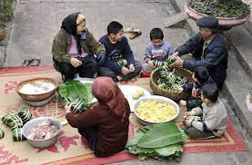
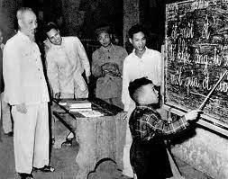
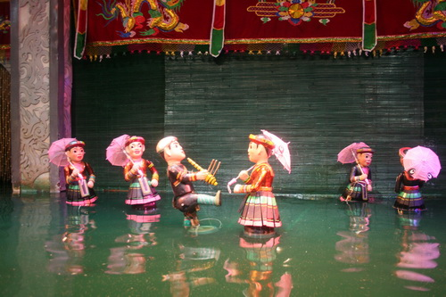
Truyền thống nhân nghĩa, truyền thống hiếu học, truyền thống cần cù, chăm chỉ;
Các tập tục văn hóa tốt đẹp như gói bánh chưng, bánh giầy;
Các loại hình nghệ thuật dân tộc như tuồng, chèo,...
Kể thêm các việc làm thể hiện sự chân trọng và hào về truyền thống lịch sử, văn hóa của Việt Nam?

Slide 16


Slide 17

